Slide 1
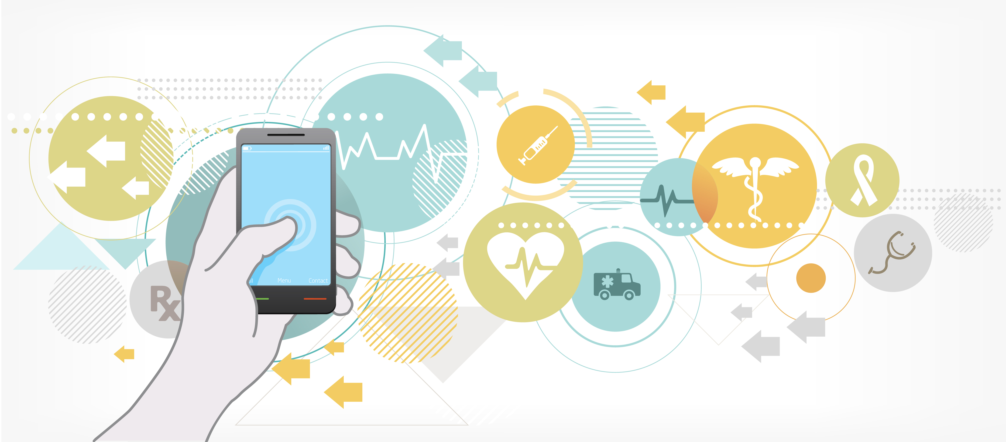

How private is my medical information?
Sociologia e Ética da Informática
Vanessa Silva (up201305731)

Slide 2
Questões …
Implica …
De organização
Éticas
Jurídicas
Tecnológicas
De segurança
Confidencialidade
Integridade
Disponibilidade
Os profissionais envolvidos
Os próprios utentes
A forma como os registos clínicos são:
Produzidos
Armazenados
Geridos
Tornados acessíveis
Partilhados

Slide 3


Entidades Controladoras do Sistema de Saúde em Portugal
CNPD – Comissão Nacional de Proteção de Dados
Controla e ﬁscaliza o cumprimento das leis relativas à proteção de dados pessoais. Tem poderes de autoridade.
Ordem dos Médicos
Defende a qualidade dos cuidados de saúde prestados aos utentes, bem como o desenvolvimento, a regulamentação e o controlo do exercício da proﬁssão de médico, assegurando a observância das regras de ética e deontologia proﬁssional.

Slide 4

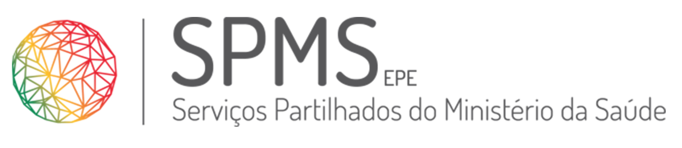
GNS/CNCS - Gabinete Nacional de Segurança/Centro Nacional de Cibersegurança
Contribui para o uso do ciberespaço de forma livre, conﬁável e segura. Implementa medidas e instrumentos para antecipar, detetar, reagir e recuperar de incidentes ou ciberataques que ponham em causa o funcionamento das infraestruturas críticas e os interesses nacionais.
SPMS - Serviços Partilhados do Ministério da Saúde
Realiza atividades de prestação de serviços nas áreas dos sistemas e tecnologias de informação e de comunicação, garantindo a operacionalidade e segurança das infraestruturas tecnológicas e dos sistemas de informação do Ministério da Saúde.

Slide 5
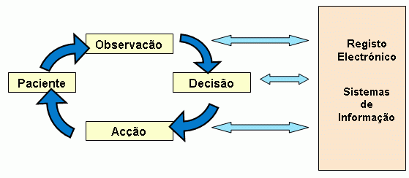
Informação Médica
Processo Clínico Eletrónico
informação médica (história clínica, exames físicos e complementares, diagnósticos, intervenções cirúrgicas)
informação pessoal (nome, morada, número de identificação)
articulação entre vários serviços de saúde
consulta e pedido de meios complementares de diagnóstico
partilha da informação entre utente, proﬁssionais de saúde e instituições

Slide 6
Problema
Acessibilidade/
Partilha
Conﬁdencialidade
Prevenir a ocorrência de acessos não autorizados
Controlar acesso; Autenticação; Encriptação;
Erros nos dados e no software
Integridade
Proteção contra a perda ou corrupção dos dados
Assinatura digital; Apoio à introdução de dados; standards e codificações;
Dependência dos SI
Disponibilidade
Acesso autorizado a informação conﬁdencial disponível sempre que necessário
Redundância de equipamento; Sistemas de recuperação automática;

Slide 7
Utilização e Tratamento de Dados
Utilização Primária
Utilização Secundária
Utilização da informação de saúde pela instituição que produziu ou adquiriu os dados nela contidos durante o atendimento direto ao utente, para a prestação de serviços de saúde.
Utilização de técnicas indiretas aplicadas à informação de saúde, incluindo, entre outras, análises, pesquisas, medições de qualidade/segurança, saúde pública, pagamento, certiﬁcação ou acreditação de provedores e marketing e outros negócios.

Slide 8
Segurança da Informação Médica
Vulnerabilidades dos SI + Proﬁssionais
Abuso de Privilégios – utilizador dispõe de mais privilégios do que realmente necessita.
Abuso Legitimo de Privilégios – utilizador dispõe de privilégios, mas intencionalmente explora esses privilégios para aceder a informação de forma maliciosa.
Promoção de Privilégios – utilizador explora formas de elevar os seus privilégios de forma a aceder a informação para o qual não tem acesso.
Vulnerabilidades do SO – transgressor exploras certas vulnerabilidades do sistema operativo de forma a ganhar acesso não-autorizado.
Phishing – email fraudulento com o objetivo de obter dados pessoais ou conﬁdenciais, estes emails são feitos para seres semelhantes às de fontes legítimas.
Ransomware – software malicioso de encriptação que infecta um computador mostrando alertas que indicam ao utilizador que os sistemas foram bloqueados e/ou que os arquivos foram encriptados, restringindo o acesso até que uma quantia de dinheiro seja paga.

Slide 9
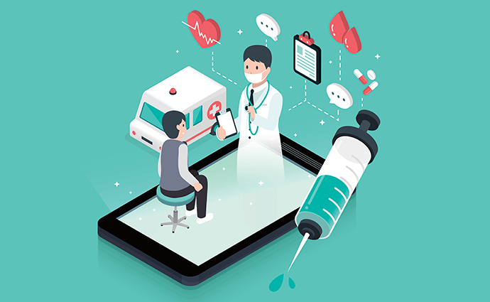
Princípios Éticos
“Os médicos que trabalhem em unidades de saúde estão obrigados, singular e coletivamente, a guardar segredo médico quanto às informações que constem do processo individual do doente.” (Art. 31.º, Regulamento de Deontologia Médica)
“… impedir o acesso indevido de terceiros aos processos clínicos e aos sistemas informáticos que contenham informação de saúde.” (Art. 31.º, Regulamento de Deontologia Médica)
“Excluem o dever de segredo médico: O consentimento do doente ou, … seu representante legal, quando a revelação não prejudique terceiras pessoas com interesse na manutenção do segredo médico; … não podendo … revelar mais do que o necessário; O que revele um nascimento ou um óbito; As doenças de declaração obrigatória.” (Art. 32.º, Regulamento de Deontologia Médica)

Slide 10
“Os ficheiros automatizados, as bases e bancos de dados médicos, contendo informações extraídas de histórias clínicas sujeitas a segredo médico, devem ser equipados com sistemas, e utilizados com procedimentos de segurança, que impeçam a consulta, alteração ou destruição de dados por pessoa não autorizada a fazê-lo e que permitam detetar desvios de informação. ” (Art. 36.º, Regulamento de Deontologia Médica)
“A gestão dos sistemas que organizam a informação de saúde deve garantir a separação entre a informação de saúde e genética e a restante informação pessoal, designadamente através da definição de diversos níveis de acesso.” (Art. 37.º, Regulamento de Deontologia Médica)

Slide 11
Conclusões
A nossa informação médica não está completamente segura, pelo contrario, está cada vez mais acessível.
Maior exposição da privacidade -> questões sérias como roubo de identidade e discriminação e exclusão, tanto a nível social como proﬁssional.
Grandes benefícios para a evolução dos cuidados de saúde, novas descobertas e técnicas de prevenção.

Slide 12
A crescente utilização da Web implica cuidados a nível de segurança redobrados.
Os atacantes possuem grande conhecimento como técnicas de busca e recuperação de informações.
Existe ainda muito trabalho a ser feito, tanto sobre a consciencialização e disciplina dos proﬁssionais envolventes como de mecanismos de segurança informática mais soﬁsticados e eﬁcientes.

Slide 13
Medidas Recentes
Novo Regulamento Geral de Proteção de Dados
Centro de Desenvolvimento e Capacitação em Cibersegurança na Saúde

